Slide 1
„Историјат школе коју похађамо”
ОСНОВНА ШКОЛА „НАДА ПОПОВИЋ” КРУШЕВАЦ

Slide 2
Нада Поповић
Школа је добила назив по партизанки Нади Поповић која је рођена 1921. године у Крушевцу. Гимназију је завршила у родном граду, а после тога се уписала на Правни факултет у Београду. Почетком рата била је истакнути омладински, партијски активиста Крушевца. Априла 1942. године била је ухапшена као скојевски руководилац. Уз помоћ Партије и Расинског партизанског одреда побегла је септембра месеца и придружила се Одреду. Те године Немци су јој стрељали оца и убили сестру. Нада је погинула на Јастрепцу, 1943. године.

Slide 4
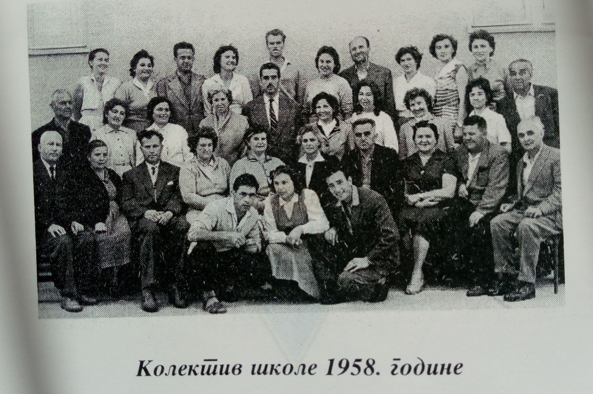
Оснивање школе
Одлуку о оснивању потпуне осмогодишње школе „Нада Поповић” донео је Народни одбор општине Крушевац 5. 2. 1958. године. Предвиђено је да то буде четврта основна школа у граду која ће растеретити „Јован Поповић”, до тада највећу школу . За директора је постављена Милева Милентијевић, наставник француског језика. Заменик директора је био Радоје Катунац, наставник математике, а затим Славка Костић, учитељица. После одласка директорке у Просветно-педагошки завод, за директора се именује Раде Радосављевић, професор географије, а за заменика учитељ Жива Ђорђевић, па Ивко Баковић, наставник историје и географије. „Нада Поповић” је добила првог школског педагога у Крушевцу, Томислава Алексића.

Slide 5
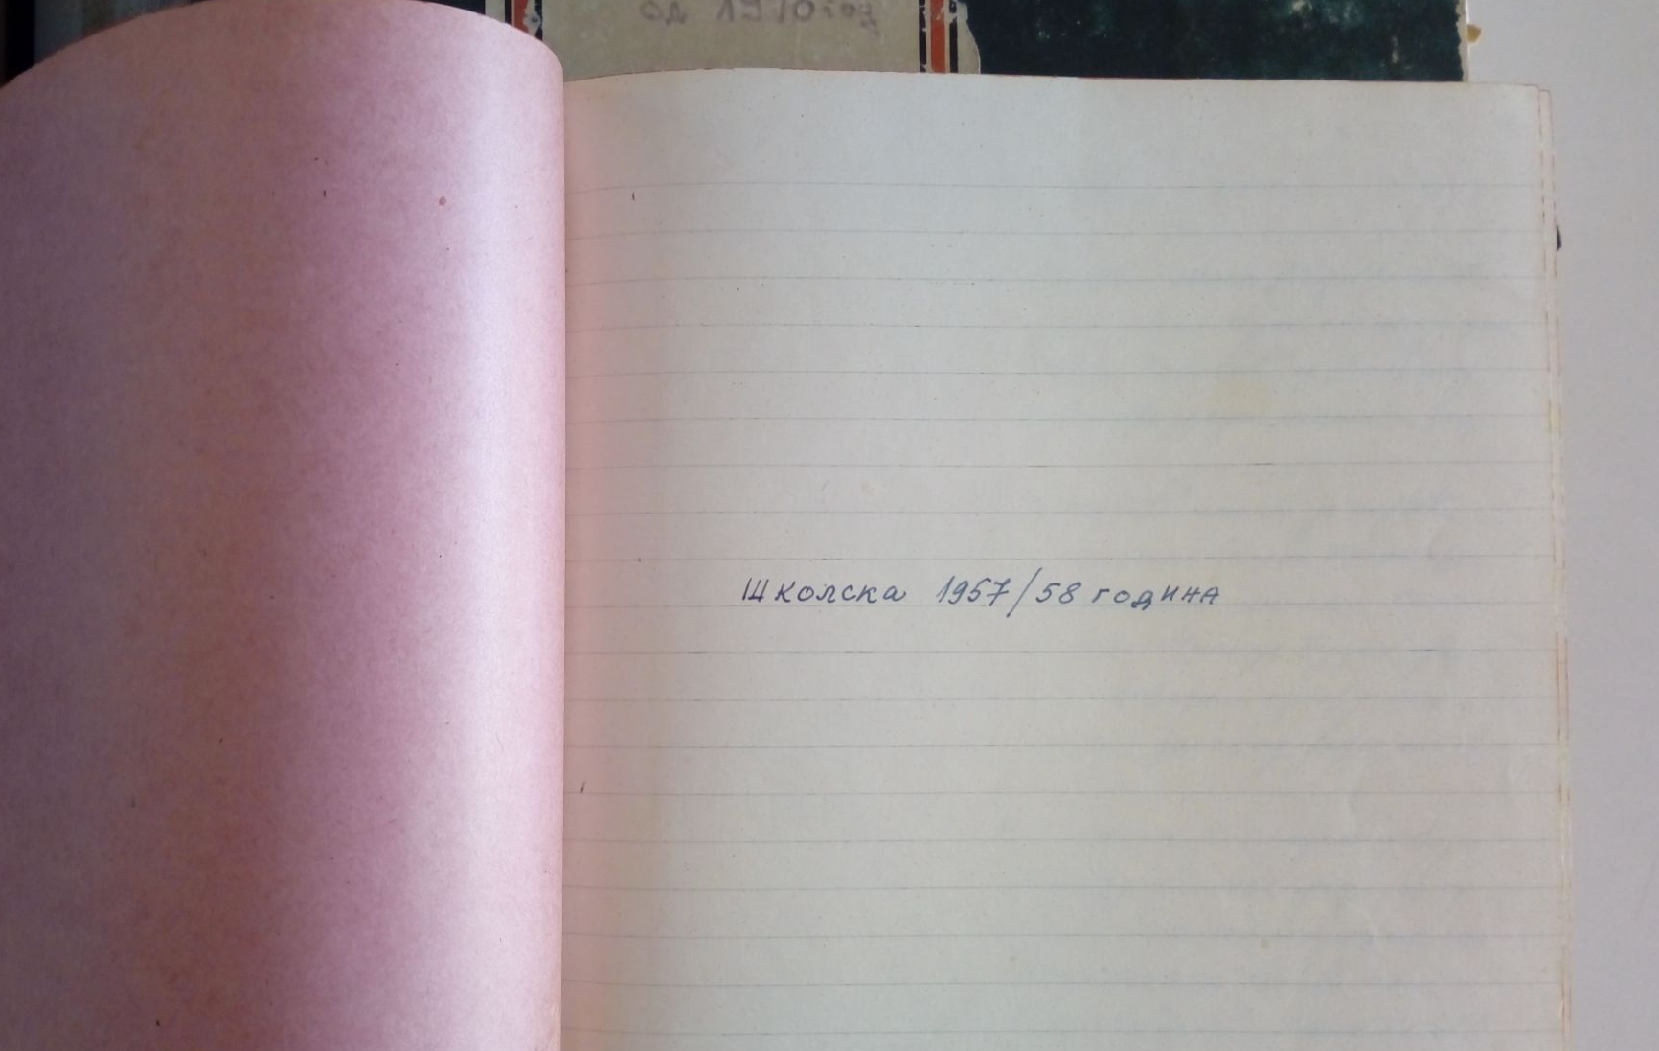
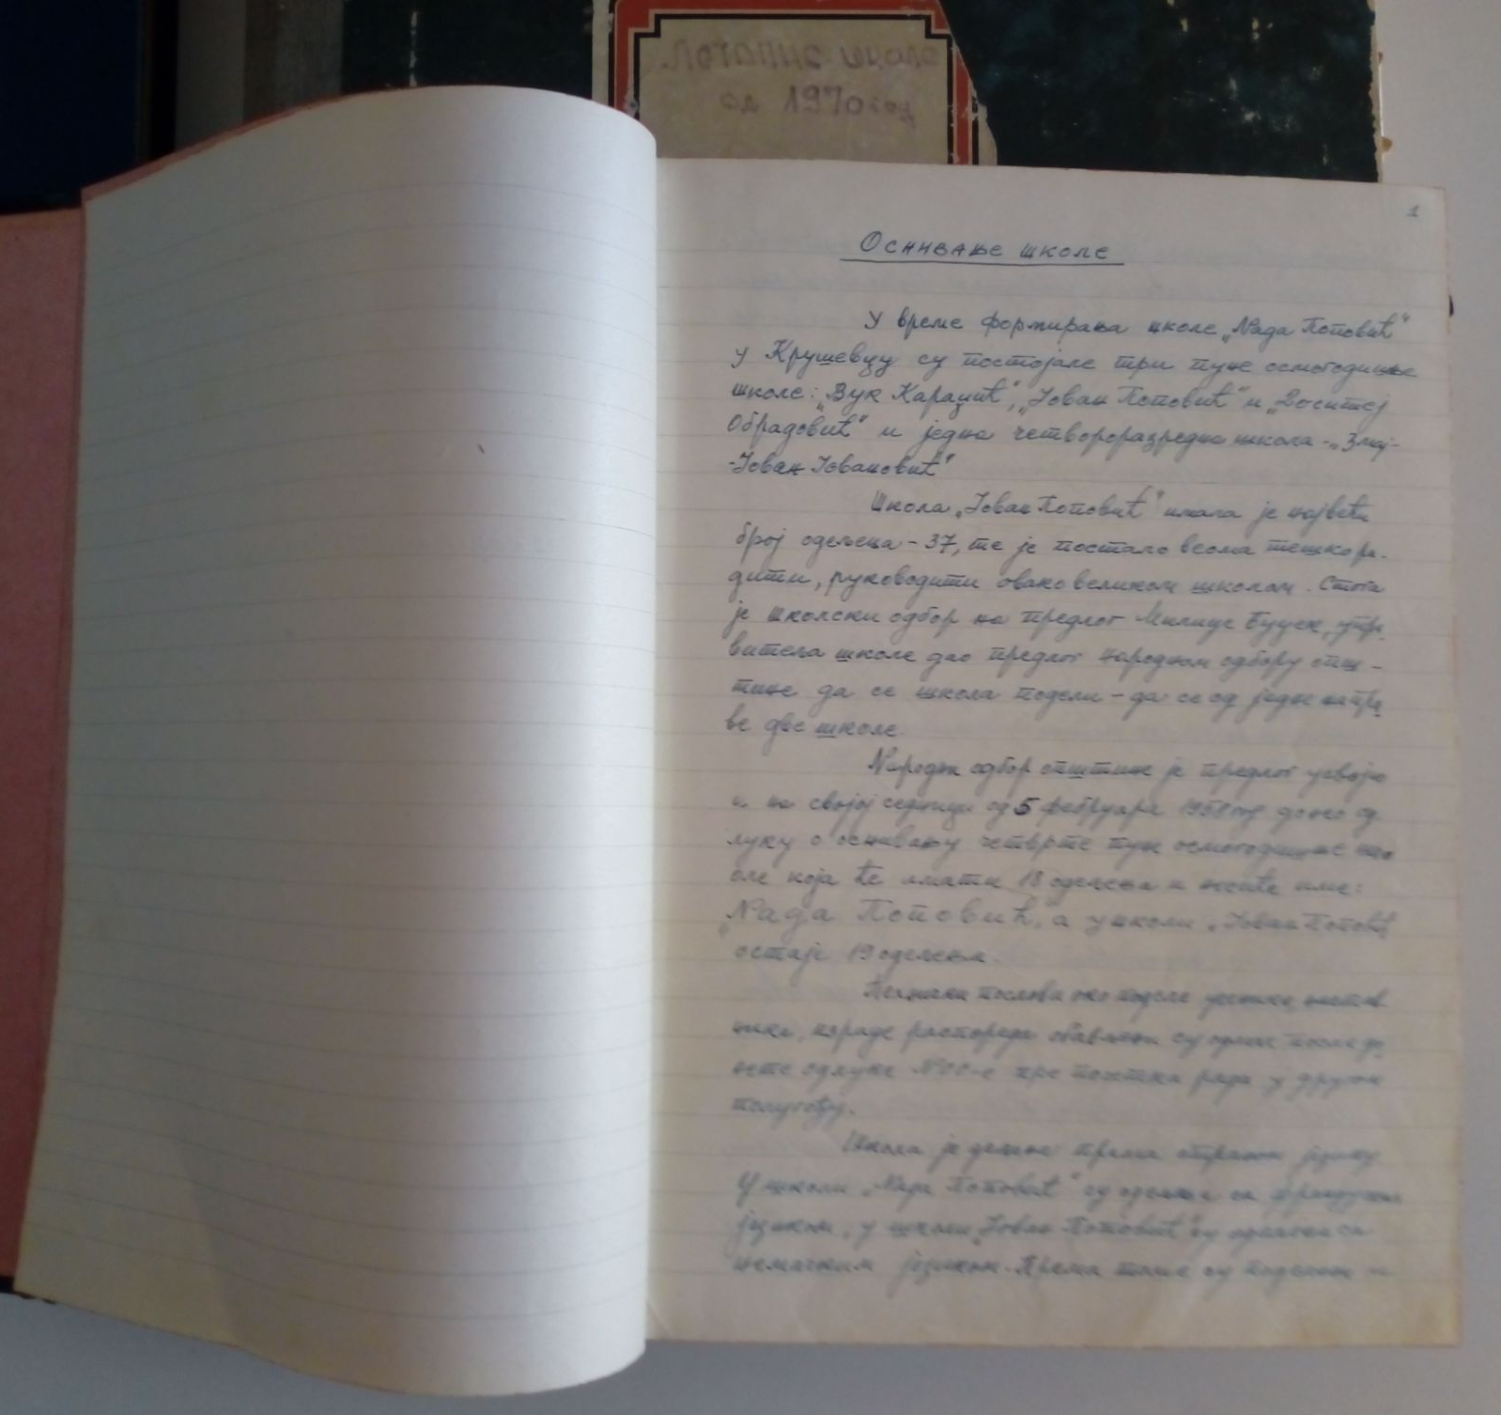
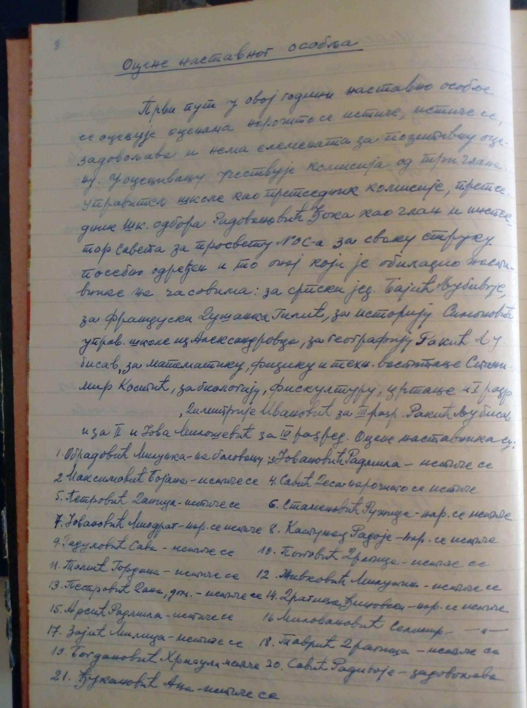
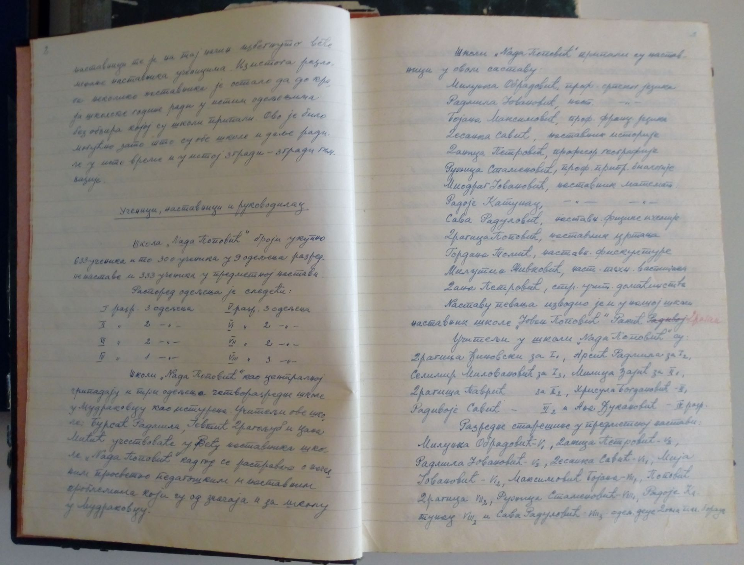

Slide 6
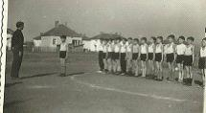
Под новим кровом
Новооснована школа имала је 18 одељења и укупно 633 ученика (300 у млађим разредима и 333 у предметној настави), али није имала своју зграду. Овој школи се припајају и три одељења у Мудраковцу, као „истурена”. Настава се изводила у згради Гимназије за ученике предметне наставе, а у згради Учитељске школе за ученике разредне наставе. Нова школска 1958/59. годинa донела је Школи повећање броја ученика на 738, распоређених у 20 одељења. У таквој ситуацији била је неопходна изградња нове школске зграде. Школа је примила прве ученике 7. 10. 1959. год.
Први Дан школе прослављен је 8. 5. 1960. године. Тим поводом откривена је спомен-биста Наде Поповић, рад академског вајара Димитрија Симића. Свечаности је присуствовало више од 2000 људи. Био је присутан и брат Наде Поповић, Драгољуб Поповић, тада студент рударства у Београду.

Slide 7
Године успона
У релативно кратком периоду Основна школа „Нада Поповић” се афирмише и сврстава у ред најбољих школа крушевачке општине.
Свака школска година доносила је неку новину: отварање кухиње са топлим оброцима, организовање летовања и летовалишта на мору, формирање ђачке задруге где су се ученици снабдевали уџбеницима и прибором.
Октобра 1965. године Школи је додељена Спомен-плакета града Крушевца за свеукупан рад. У то време извршена је и нова реорганизација школа на територији Општине Крушевац, тако да је „Нада Поповић” добила статус централне школе са физички издвојеним одељењима у Станцима, Кобиљу и Головоду (укупно 37 одељења). Школа је имала 1200 ученика и 15 учионица, па је зато радила у три смене.
Школа је изграђена на терену где је у то време почела интензивна стамбена изградња и појачано досељавање становништва, а самим тим је дошло и до повећања броја нових ученика. У школи је основано Спортско друштво „Основац” и Шаховска секција.

Slide 8
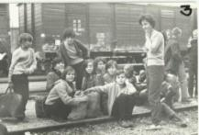
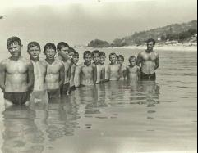
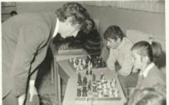

Slide 9
Историјски састанак радног колектива Школе, коме су присуствовали представници Скупштине општине и других друштвено-политичких организација, одржан је 26. 12. 1967. Једина тачка дневног реда на овом састанку био је разговор о проблему школског простора. Присутни функционери су обећали да ће решити проблем школског простора у најскорије време.
Ову акцију „Наде Поповић” прихватиле су и остале основне, па и средње школе у граду. Најприхватљивије решење у таквој ситуацији било је увођење самодоприноса за изградњу, доградњу и опремање школа у општини Крушевац.

Slide 10
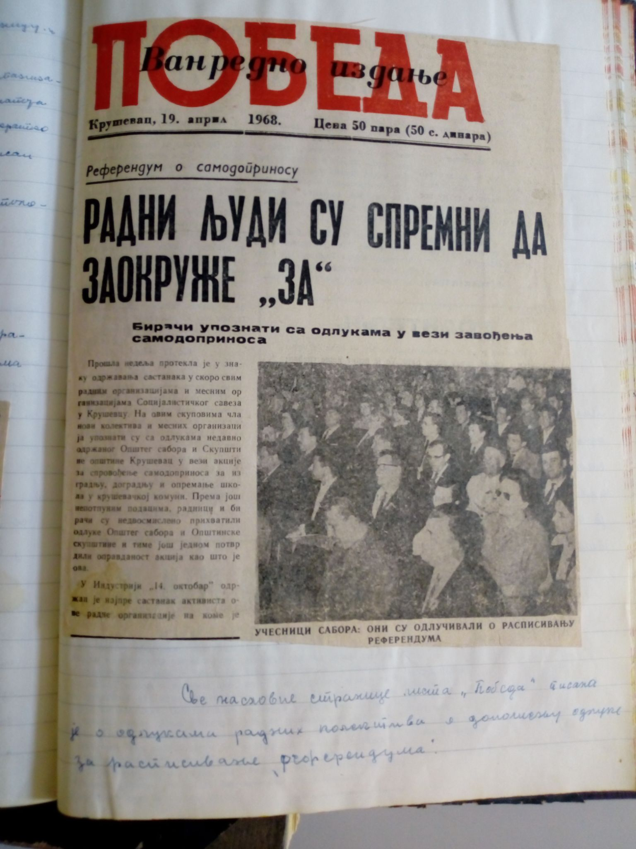
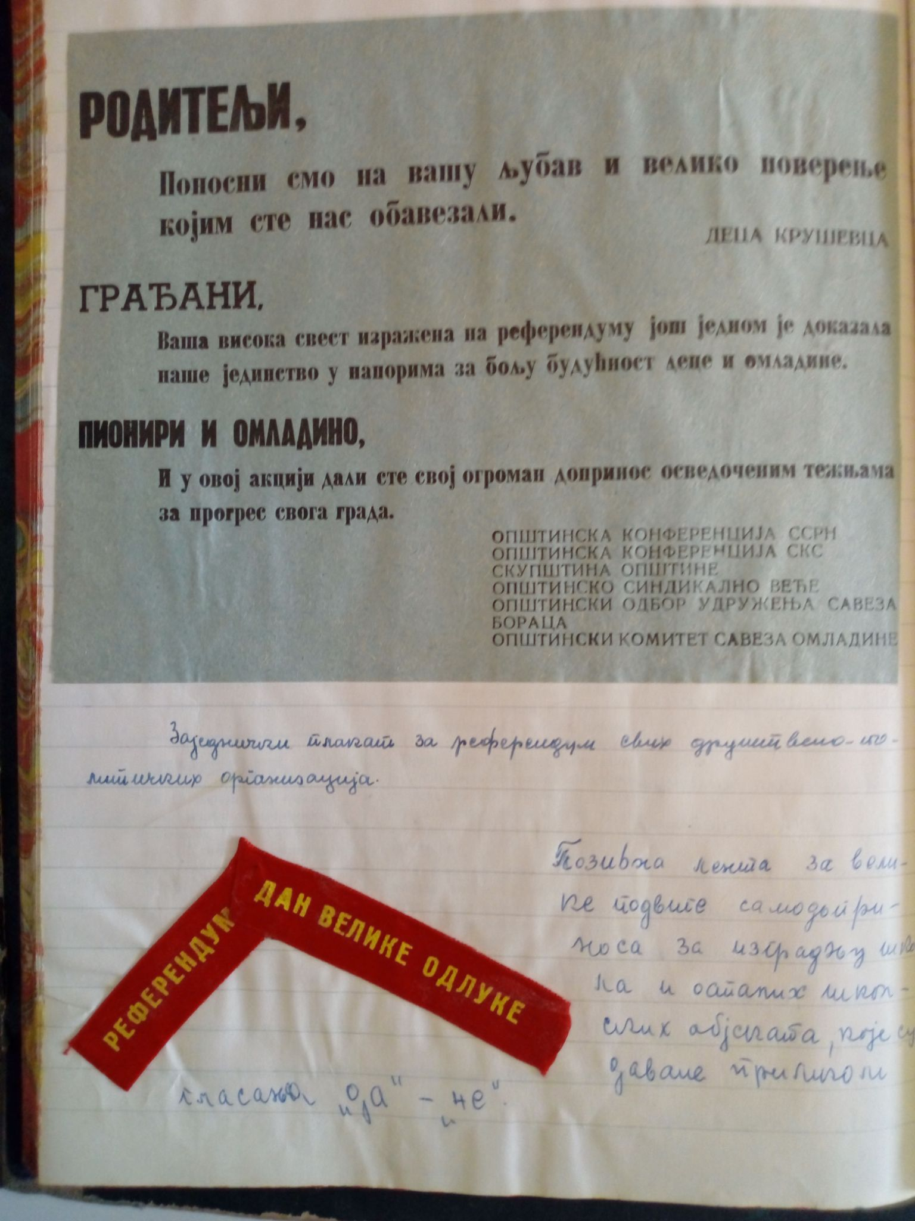
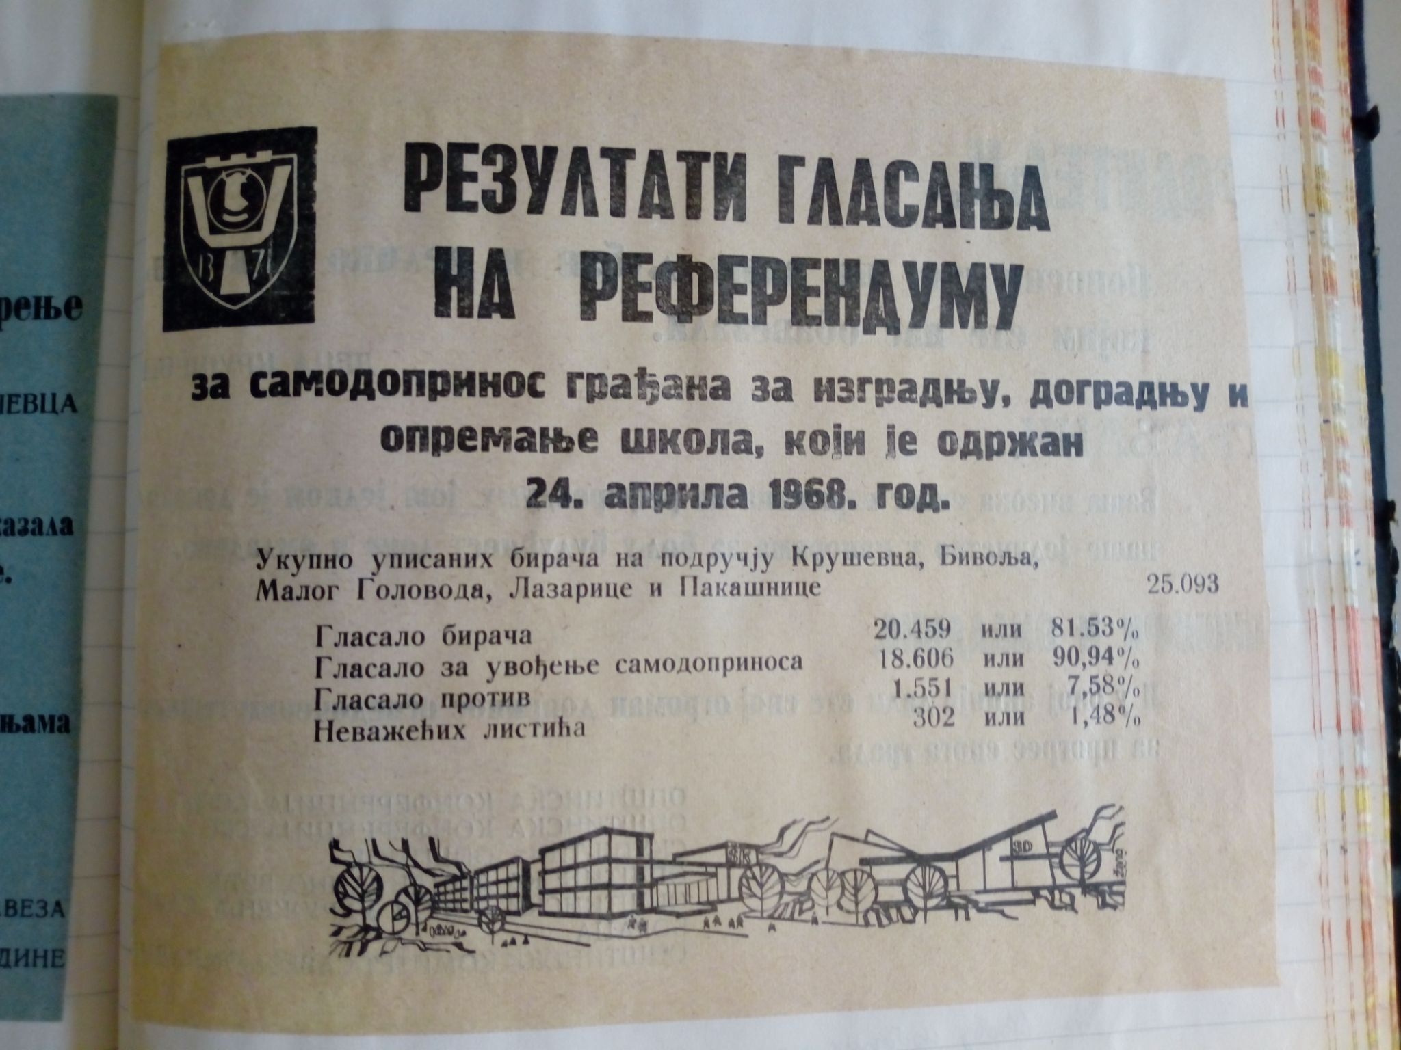

Slide 11
На приредби у Дому синдиката, 13.2.1968. прочитан је Проглас ученика „Наде Поповић” свим родитељима. Аутор Прогласа био је Милан Јовић, професор српскохрватског језика.
Драги наши тате и маме, Драги наши родитељи!
Ви сте навикли да ми тражимо, а ви дајете; ви нама љубав и топлину ‒ ми вама радост и срећу. Оно што ћемо данас захтевати од вас јесте маленкост у мору захтева, хумана маленкост која ће вам труд претворити у плод, а наш рад у задовољство, радост и срећу.
Помозите акцију, распламсајте ватре, докажите да живите за нас, изборите борбу која се бије за нас. Одреците се једне паклице цигарета, ми ћемо се одрећи лутке! Жртвујте флашу пива, ми ћемо жвакаћу гуму и кликер!
Смањите кафицу, ми ћемо прескочити чоколаду!
Уштедите бакшиш намењен фризеру или келнеру и узидајте га у темељ наше нове школе, која ће бити велика и светла, која ће бити онаква какву сте и ви желели када сте били ми, која ће привлачити и која ће се волети, која ће имати сва савремена средства и учила.
Помозите нам да удишемо онолико ваздуха колико нам је потребно. Омогућите нам да будемо здравији и снажнији. Помозите нам да будемо бољи ђаци, да боље учимо и више школу да волимо.
Дижите школе ‒ деца вас воле!

Slide 12
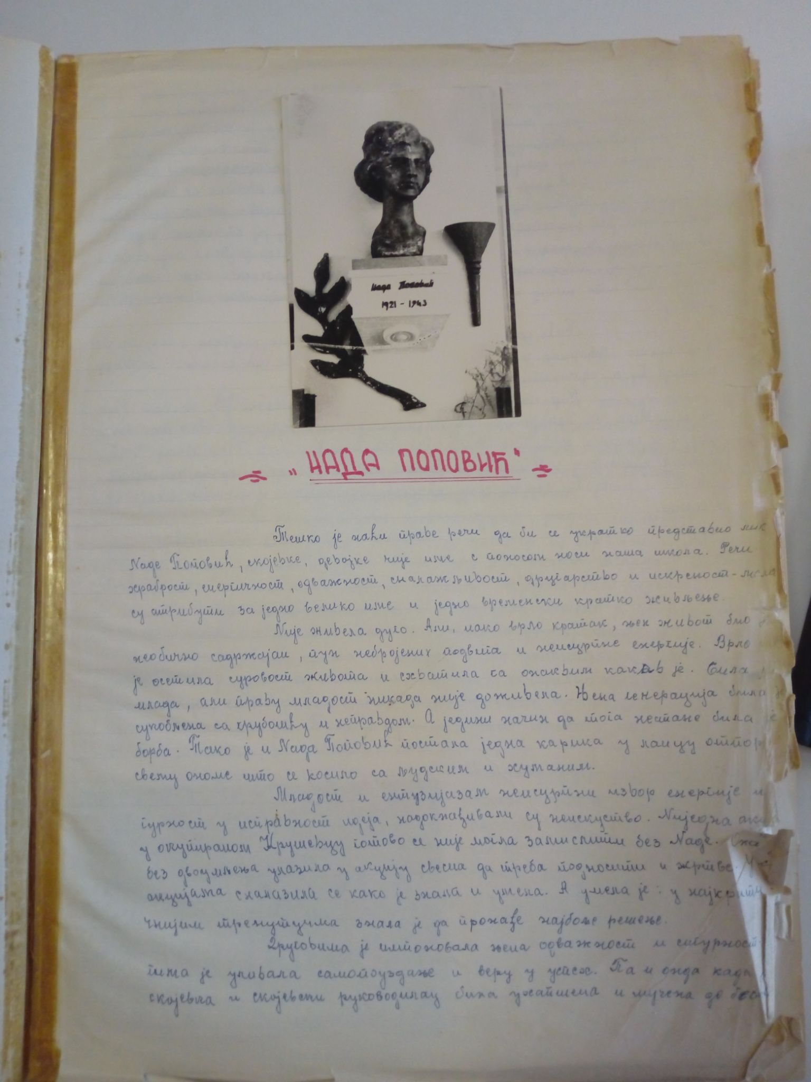
На референдуму који је одржан 24. априла 1968. године, 90,94% гласача дало је свој пристанак за увођење самодоприноса и на тај начин показало жељу да младима пруже боље услове за рад.
Исте године Грађевинско предузеће „Јастребац” почело је припремне радове за доградњу четири школе у граду из средстава добијених самодоприносом Крушевљана. Први радови на доградњи наше школе почели су 5.5. 1969. године.

Slide 13
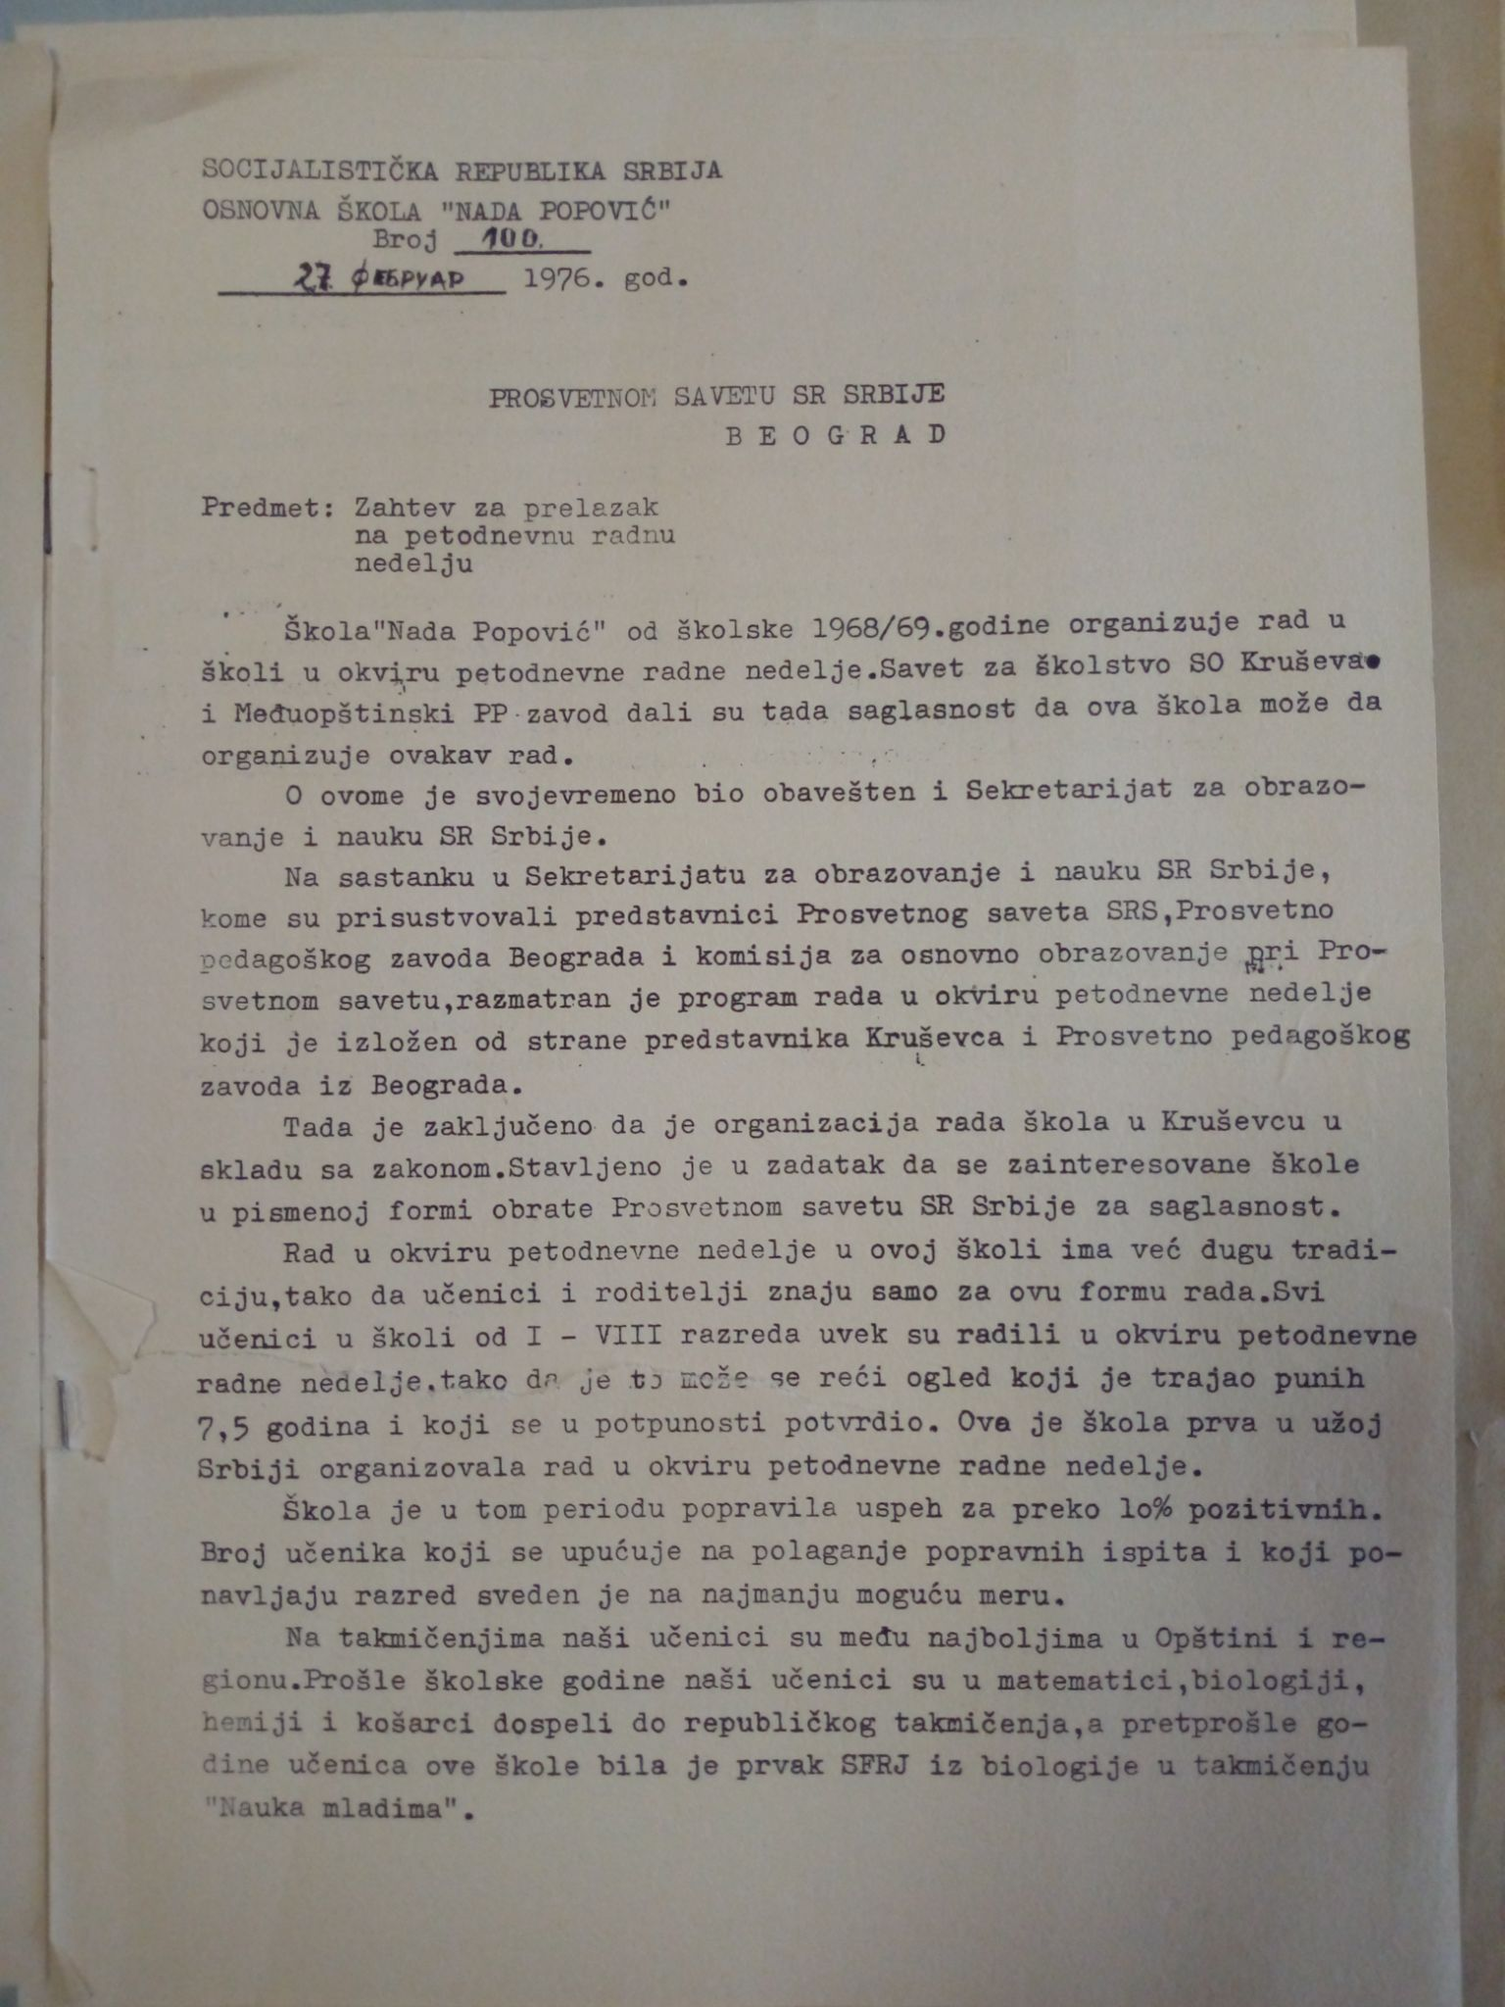
Са почетком школске 1969/70. године дошла је у Школу још једна новина - петодневна радна недеља. На крају првог полугодишта стручна служба Школе је преко анкете затражила мишљење ученика и њихових родитеља о петодневној радној недељи. И једни и други били су за настављање оваквог система рада дајући му високу оцену.

Slide 14
Година 1971. била је јубиларна за Крушевац јер је наш град прослављао шест векова постојања. Те године и школа „Нада Поповић” је остварила свој сан: дограђен је нови део школског комплекса са девет учионица, позорницом, великим холом и салом за физичко васпитање. На свечаности поводом Дана школе 19.5.1971. председник СО Крушевац Слободан Јовановић пресекао је траку на улазу и тиме званично предао на коришћење новоизграђени део школске зграде. Откривајући спомен-плочу у холу зграде (на којој пише „Славећи прошлост, грађани – деци будућности”), председник је између осталог, рекао:
Посебно ми је задовољство што данас вашем вредном колективу предајем на коришћење овако диван објекат које је дело свих наших радних људи. Када смо се у Скупштини договарали како да обележимо јубилеј нашег града, одлучили смо да не држимо састанке, говоре и славља, него да засучемо рукаве и младим генерацијама оставимо што више објеката трајне вредности. Драго ми је да данас један део те одлуке постаје стварност, а надам се да ће их бити још и више... Желим вам да у новој школи постижете само изузетне резултате.

Slide 15
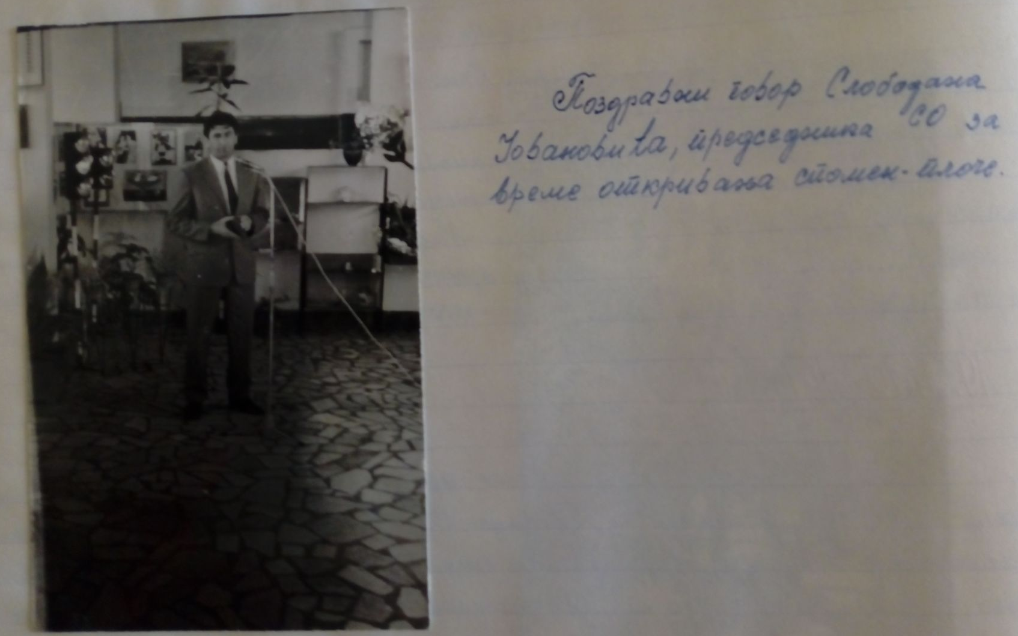

Slide 16
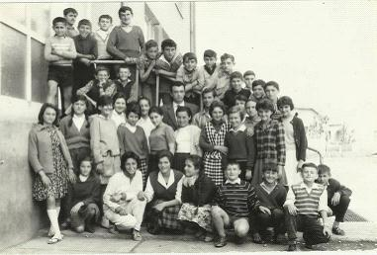
Тог истог дана, на радост свих наставника, ученика и родитеља стигла је и вест да се Основној школи „Нада Поповић” додељује награда „25. мај” – републичко признање највишег степена за васпитно-образовни рад. У образложењу стоји да је ова награда додељена наставничком и ученичком колективу Школе за вишегодишње максимално залагање у постизању што бољих резултата у раду. Отварање новог дела школске зграде омогућило је увођење многих новина у раду и наставни процес подигло на виши ниво. Школа је имала пет одељења продуженог боравка ученика, три одељења за образовање одраслих и једно припремно одељење у ромском насељу Марко Орловић. У наредним годинама Школа је континуирано остваривала одличне резултате, па је за петнаестогодишњицу рада имала 99,68% позитивно оцењених ученика, а у 42 одељења ниједан ученик није имао слабу оцену.

Slide 17
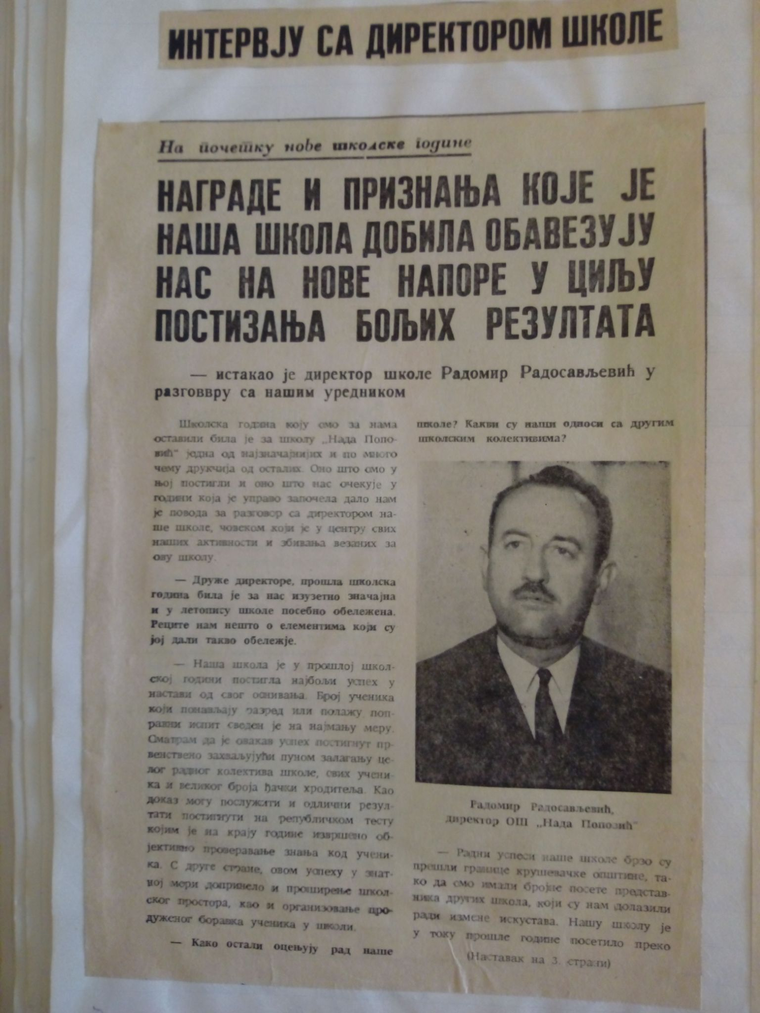
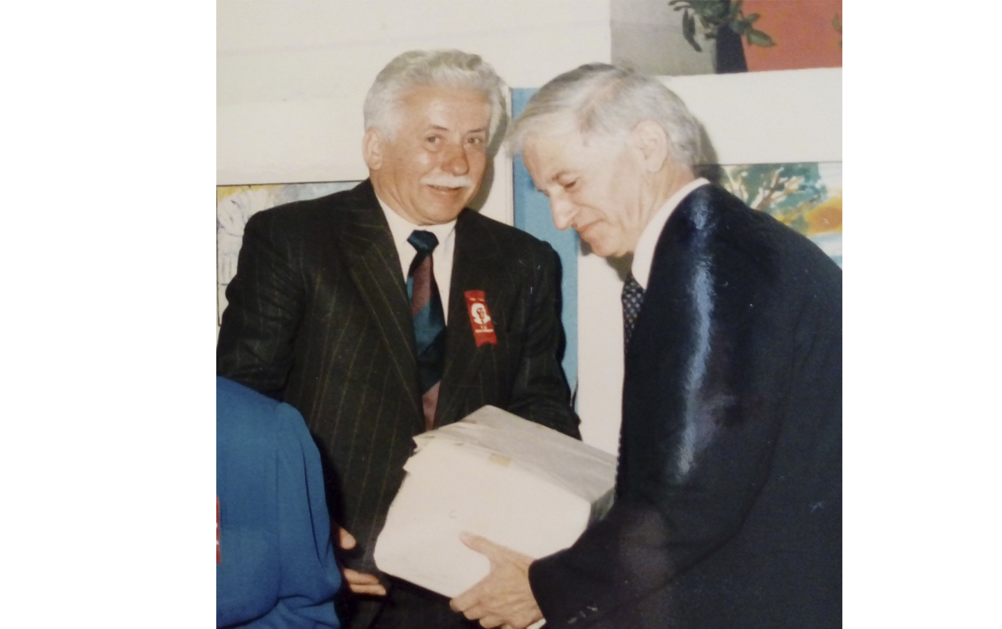
За двадесет пету годину постојања дограђени су кабинети за наставу техничког образовања, нове канцеларије за наставнике и стручну службу, као и медијатека која је у то време представљала потпуну новину у извођењу наставе.
Јубиларну тридесетогодишњицу Школа је дочекала са 1773 ученика распоређених у 57 одељења и 96 радника од којих 74 раде непосредно у настави.
Четири деценије рада „Нада” обележава са 1388 ученика у 45 одељења, и то 625 ученика од I - IV разреда (у 21 одељењу) и 763 ученика од V - VIII разреда (у 24 одељења).
Своју педесетогодишњицу Школа је прославила са 1168 ученика у 42 одељења, по 21 одељење у разредној и предметној настави. На прослави Дана школе био је и Драгољуб Поповић, рођени брат Наде Поповић, који је за ову прилику допутовао из Италије.
У години обележавања 60 година постојања, ОШ „Нада Поповић” има 1301 ученика који су распоређени у 50 одељења, и то по 25 одељења у разредној и предметниј настави. Школа има укупно 111 запослених: директора, помоћника директора, 4 стручна сарадника, 2 финансијска радника, правника, административног радника, 87 наставника који раде непосредно у настави, наставника у продуженом боравку и 13 помоћних радника.

Slide 18
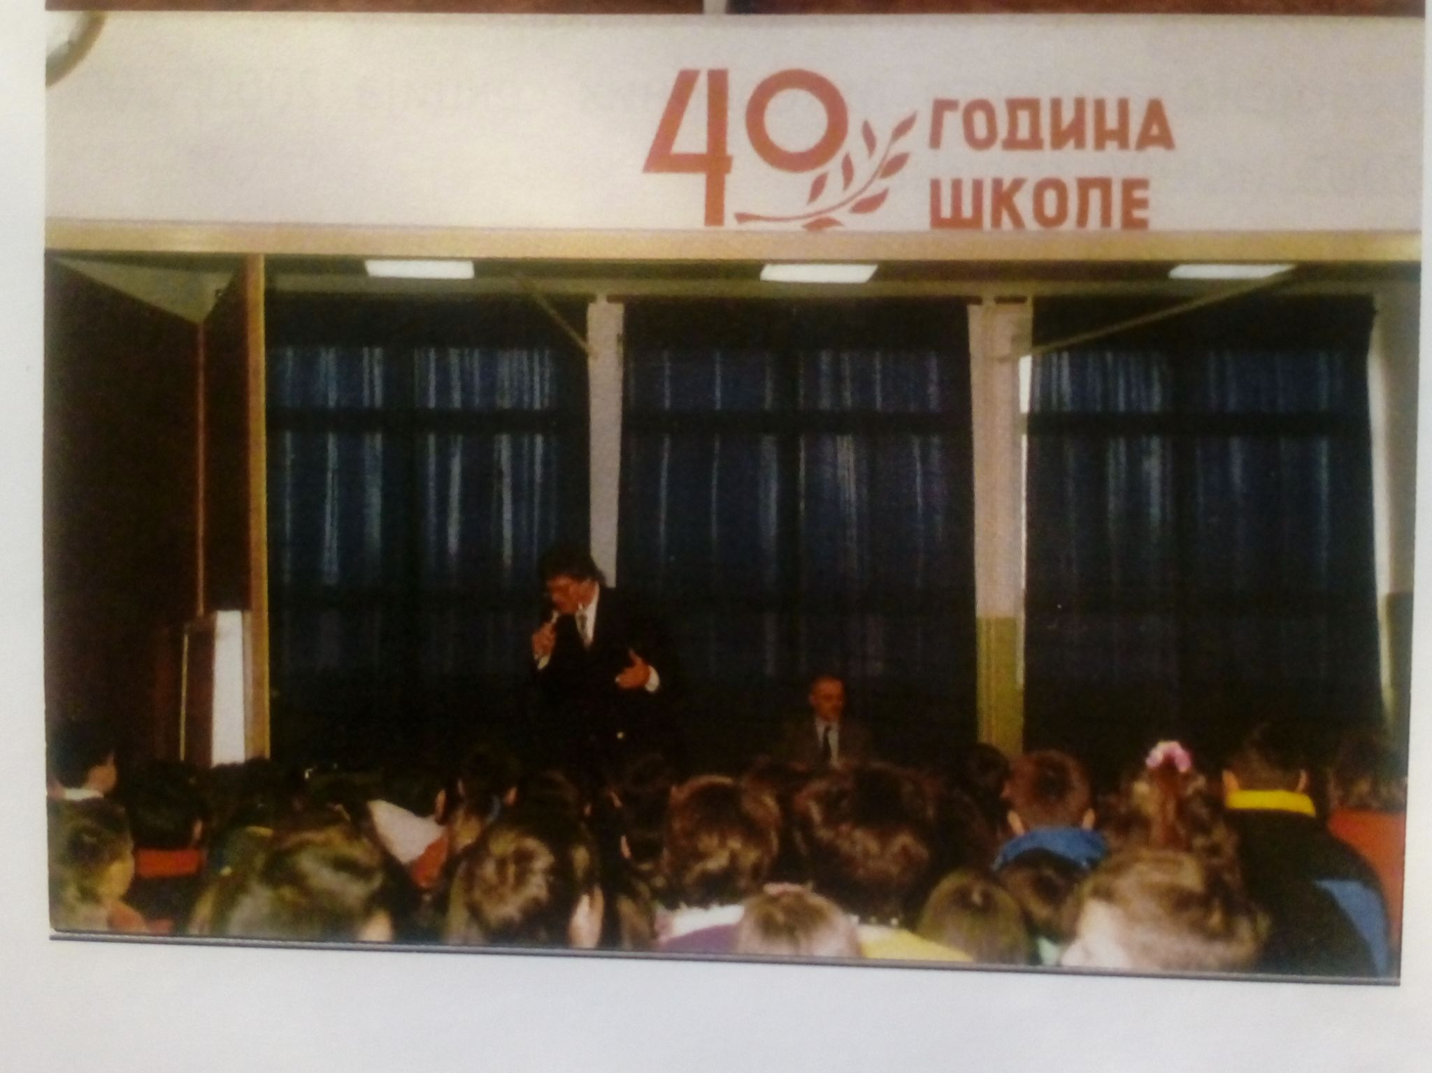
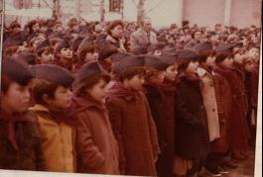

Slide 19
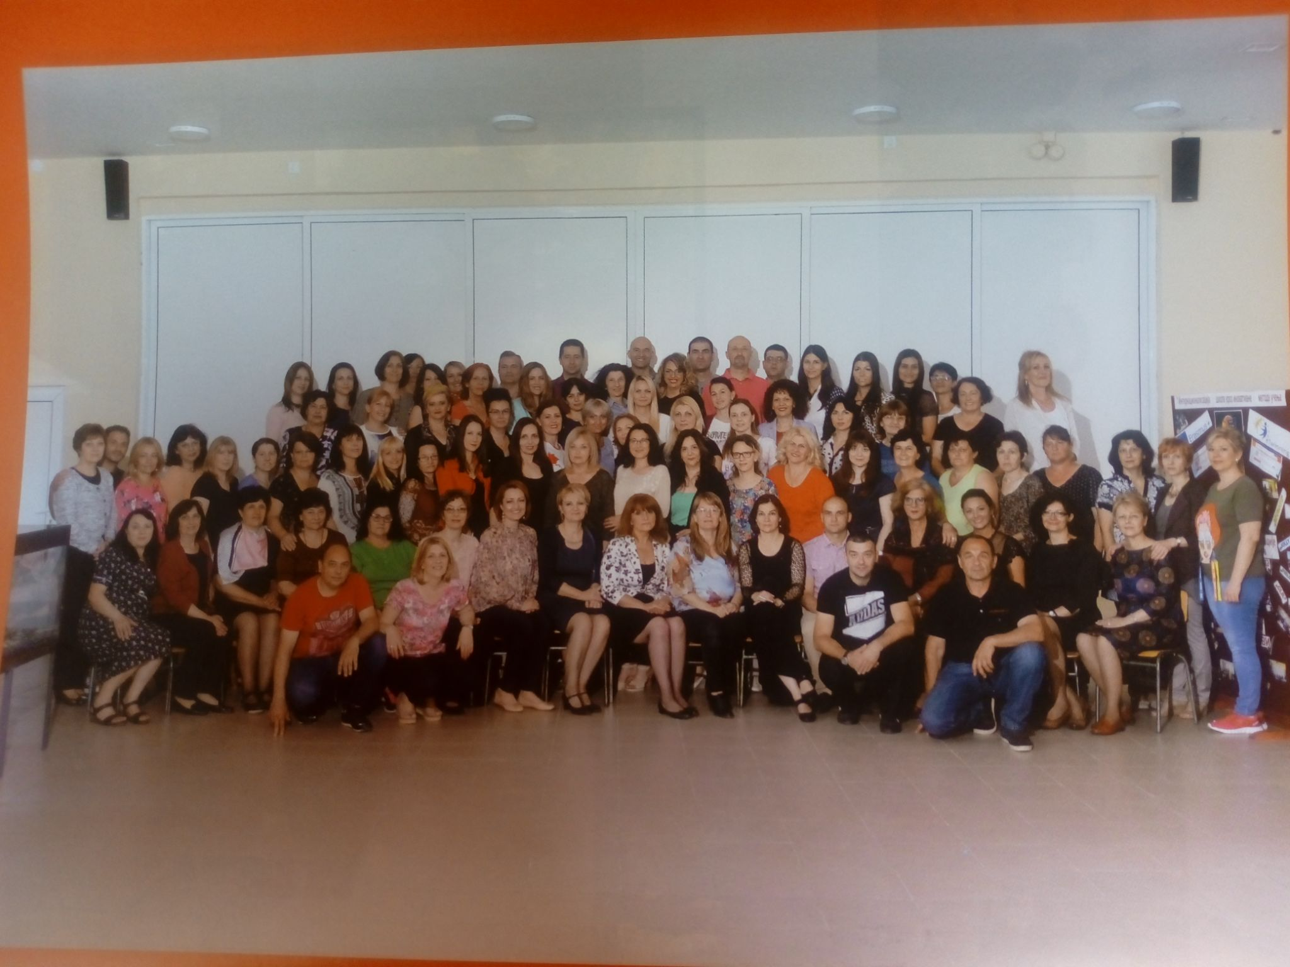
Колектив ОШ ,,Нада Поповић” 2017/18.
обележавање 60 година постојања

Slide 20
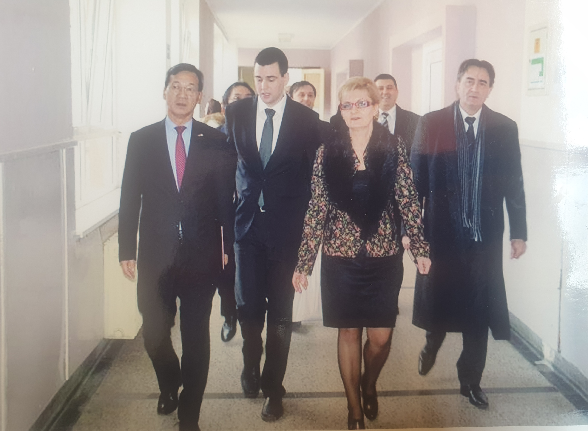
Извештаји о резултатима завршног испита у последњих шест година показују да одржавамо континуитет нивоа ученичких постигнућа у односу на стандарде. Званични резултати ЗУОВ-а говоре да су постигнућа ученика изнад постигнућа општине, округа, школске управе и републичког просека. Основни ниво из српског језика достигло је 89% ученика, из математике 91%; средњи ниво из српског језика достигло је 68%, из математике 73%; напредни ниво из српског језика достигло је 30% ученика, из математике 40%. Преко 60% ученика уписало је жељену средњу школу на основу своје прве жеље са листе.
Из свих наставних области и на свим нивоима такмичења које организује Министарство просвете, науке и технолошког развоја, „Наду Поповић” је представљало 470 ученика. На државним такмичењима из скоро свих предмета имали смо 31 представника, а петоро ученика учествовало је на два државна такмичења.
Школску 2018/2019. годину обележиле су званична употреба есДневника и кабинетска настава. Школа је званично добила енергентски пасош, захваљујући донацији Владе Јапана из 2013. и реконструкцији школских зграда и спортских терена, донацијом Канцеларије за јавна улагања Владе Републике Србије 2017., а конкурисали смо за пројекте који би побољшали услове живота у Школи, али и квалитет рада. Кроз Erasmus+ програм и пројектом „Школе за 21. век‟ Школа је добила потврду да је еTwining школа. Потписан је уговор са МПНТР за учешће у пројекту „Доступно и квалитетно образовање за девојчице и дечаке Роме ‒ друга фаза”. Школа на тај начин постаје трајно осетљива за инклузивно образовање, што се у пракси и доказује.

Slide 21
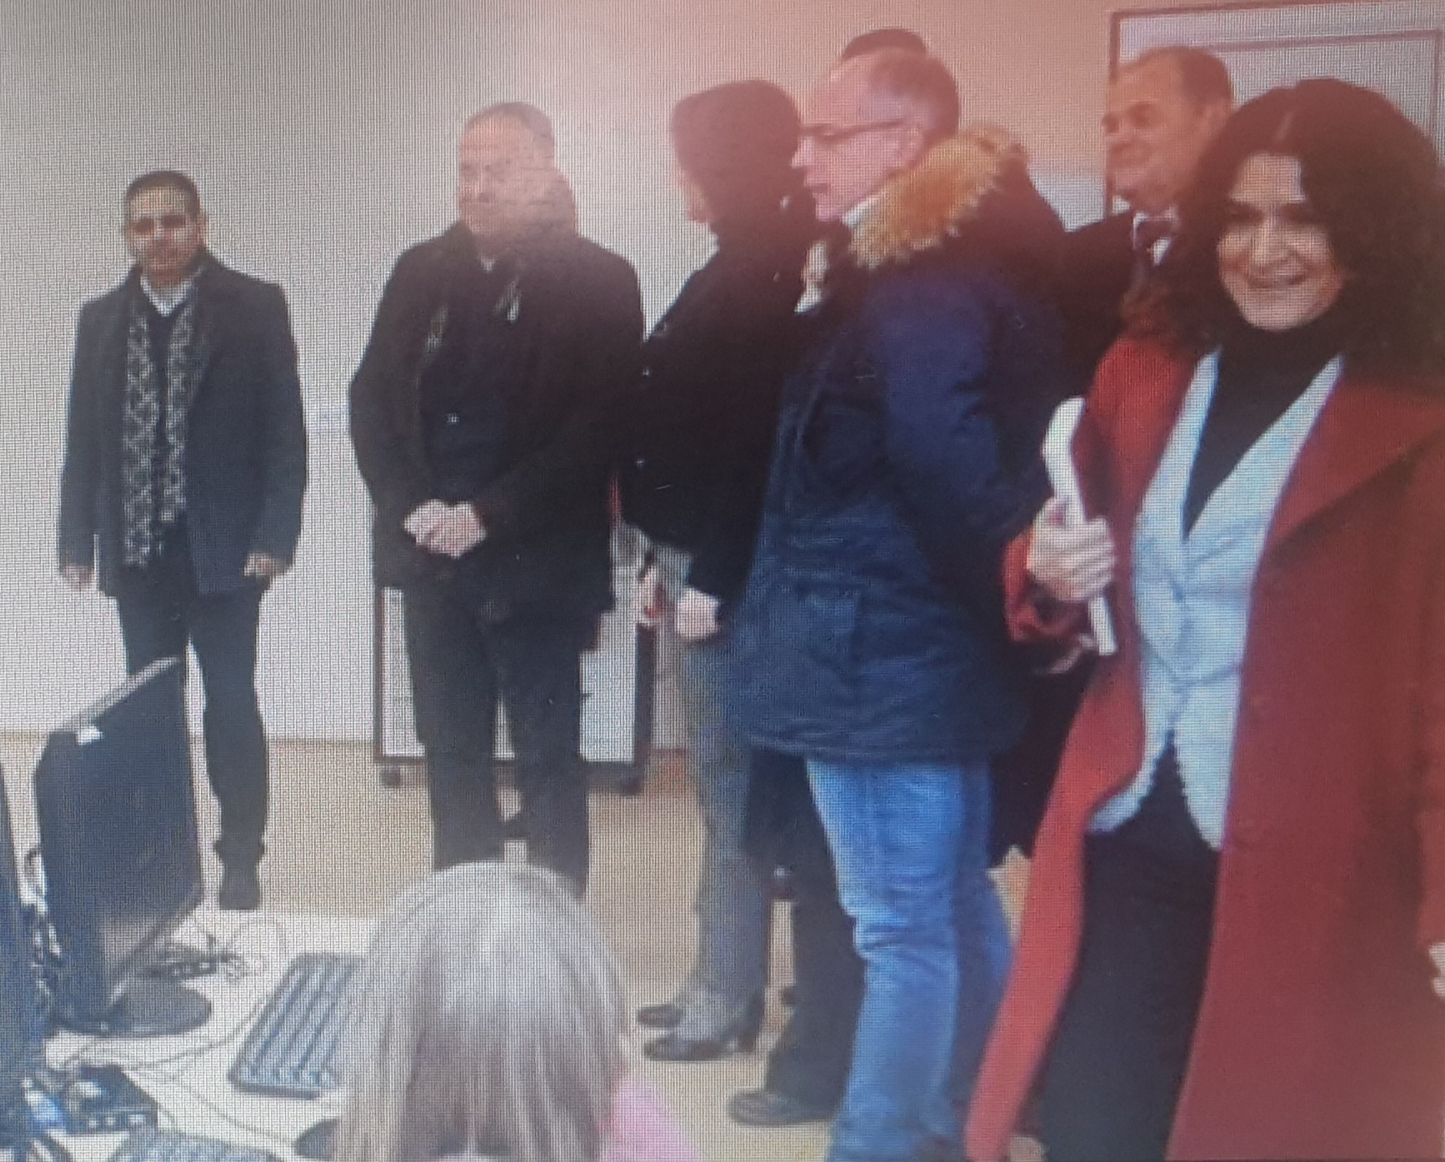
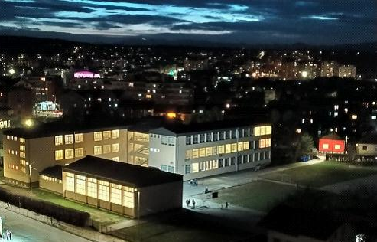
У последњих 10 година Школу је два пута посетио министар МНПРТ Младен Шарчевић.
Образовно-васпитни рад у школској 2019/20. години организован је и реализован квалитетно (у редовним и условима ванредног стања) и у најбољем интересу ученика. У прилог томе говори и званични извештај ЗУОВ-а након анализе завршног испита за ученике VIII разреда.
Школа је одржала континуитет у квалитету остварених исхода и стандарда. Као и претходних година, постигнућа наших осмака су изнад просека за Општину, Округ, Школску управу и Републику. Основни ниво из српског језика достигло је 91% ученика, из математике 89%; средњи ниво из српског језика има 78%, из математике 73% ученика; напредни ниво из српског језика постигнут је са 35%, а из математике са 47%..

Slide 22
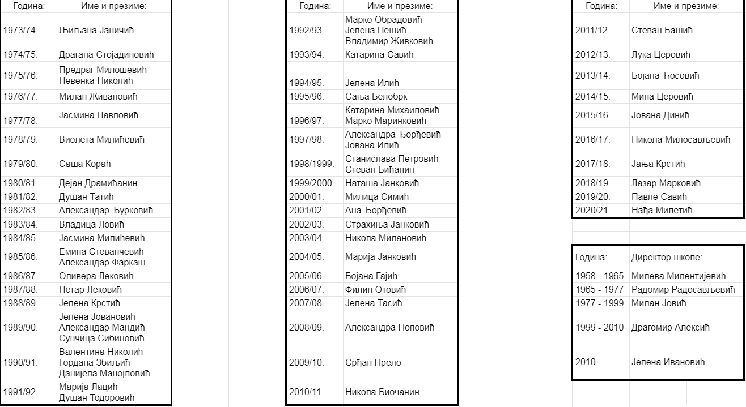
Ученици генерације (од установљења овог признања у школи) и директори:

Slide 23
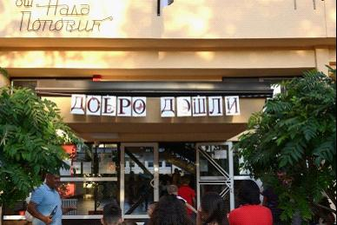
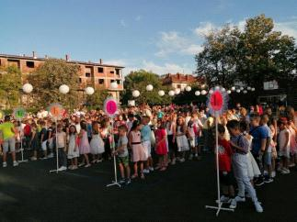
У 2021. започели смо пилот пројекат „Дигитална школа‟. Ове 2021. године наш град Крушевац обележава велики јубилеј - 650 година од оснивања, а ОШ ,,Нада Поповић” 63 године постојања.
Крушевац и „Нада” живе своју младост и ми са њима. Верујемо у моћ књиге, па градимо знање, целовитост, доброту, хуманост, и наравно, успех наших ученика. Битно је градити, не саградити. Овде и сада.

Slide 24
Хвала на пажњи!

